Slide 1
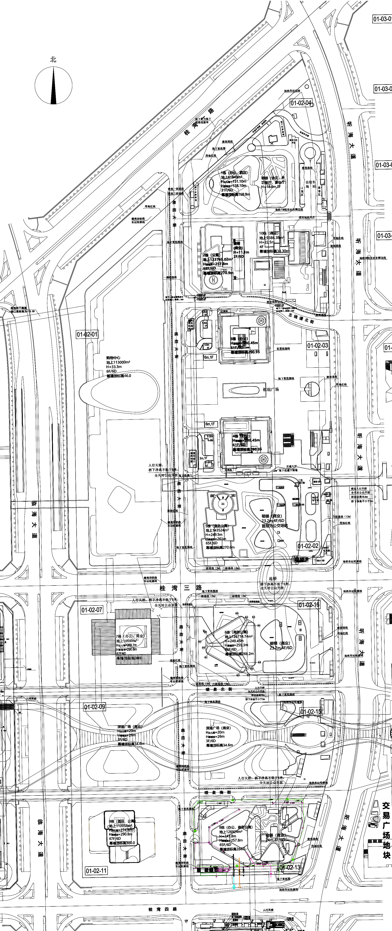
宗地一
宗地一
T1
(酒店、办公）
宗地一各层用地情况 |  | 备注
宗地编号 | 宗地一 | 1、B1-B6层为地下1-6层，标高采用1985国家高程基准，宗地竖向高程最终以审批的建设工程规划许可证为准。 2、交通枢纽部分以批准的方案设计为准。 3、各层用地面积及标高以最终宗地图核定为准。
用地面积(㎡) | 22090.54
其中道路用地面积(㎡) | 0
用地性质 | 商业用地、轨道交通用地
B1层（+2.07）用地面积(㎡) | 14386.29
B2层（-4.00）用地面积(㎡) | 13509.23
B3层（-10.08）用地面积(㎡) | 14226.85
B4层（-14.80）用地面积(㎡) | 12231.56
B5层（-18.40）用地面积(㎡) | 11966.27
B6层（-22.00）用地面积(㎡) | 12008.41
T10
(商业）
T2
(公寓）
T3
(办公）
购物
中心
T4
(办公）
T5
(公寓、公交场站）
T7
(酒店、办公）
T6
(公寓）
深港广场
T9
(公寓）
T8
(公寓、办公）

Slide 2
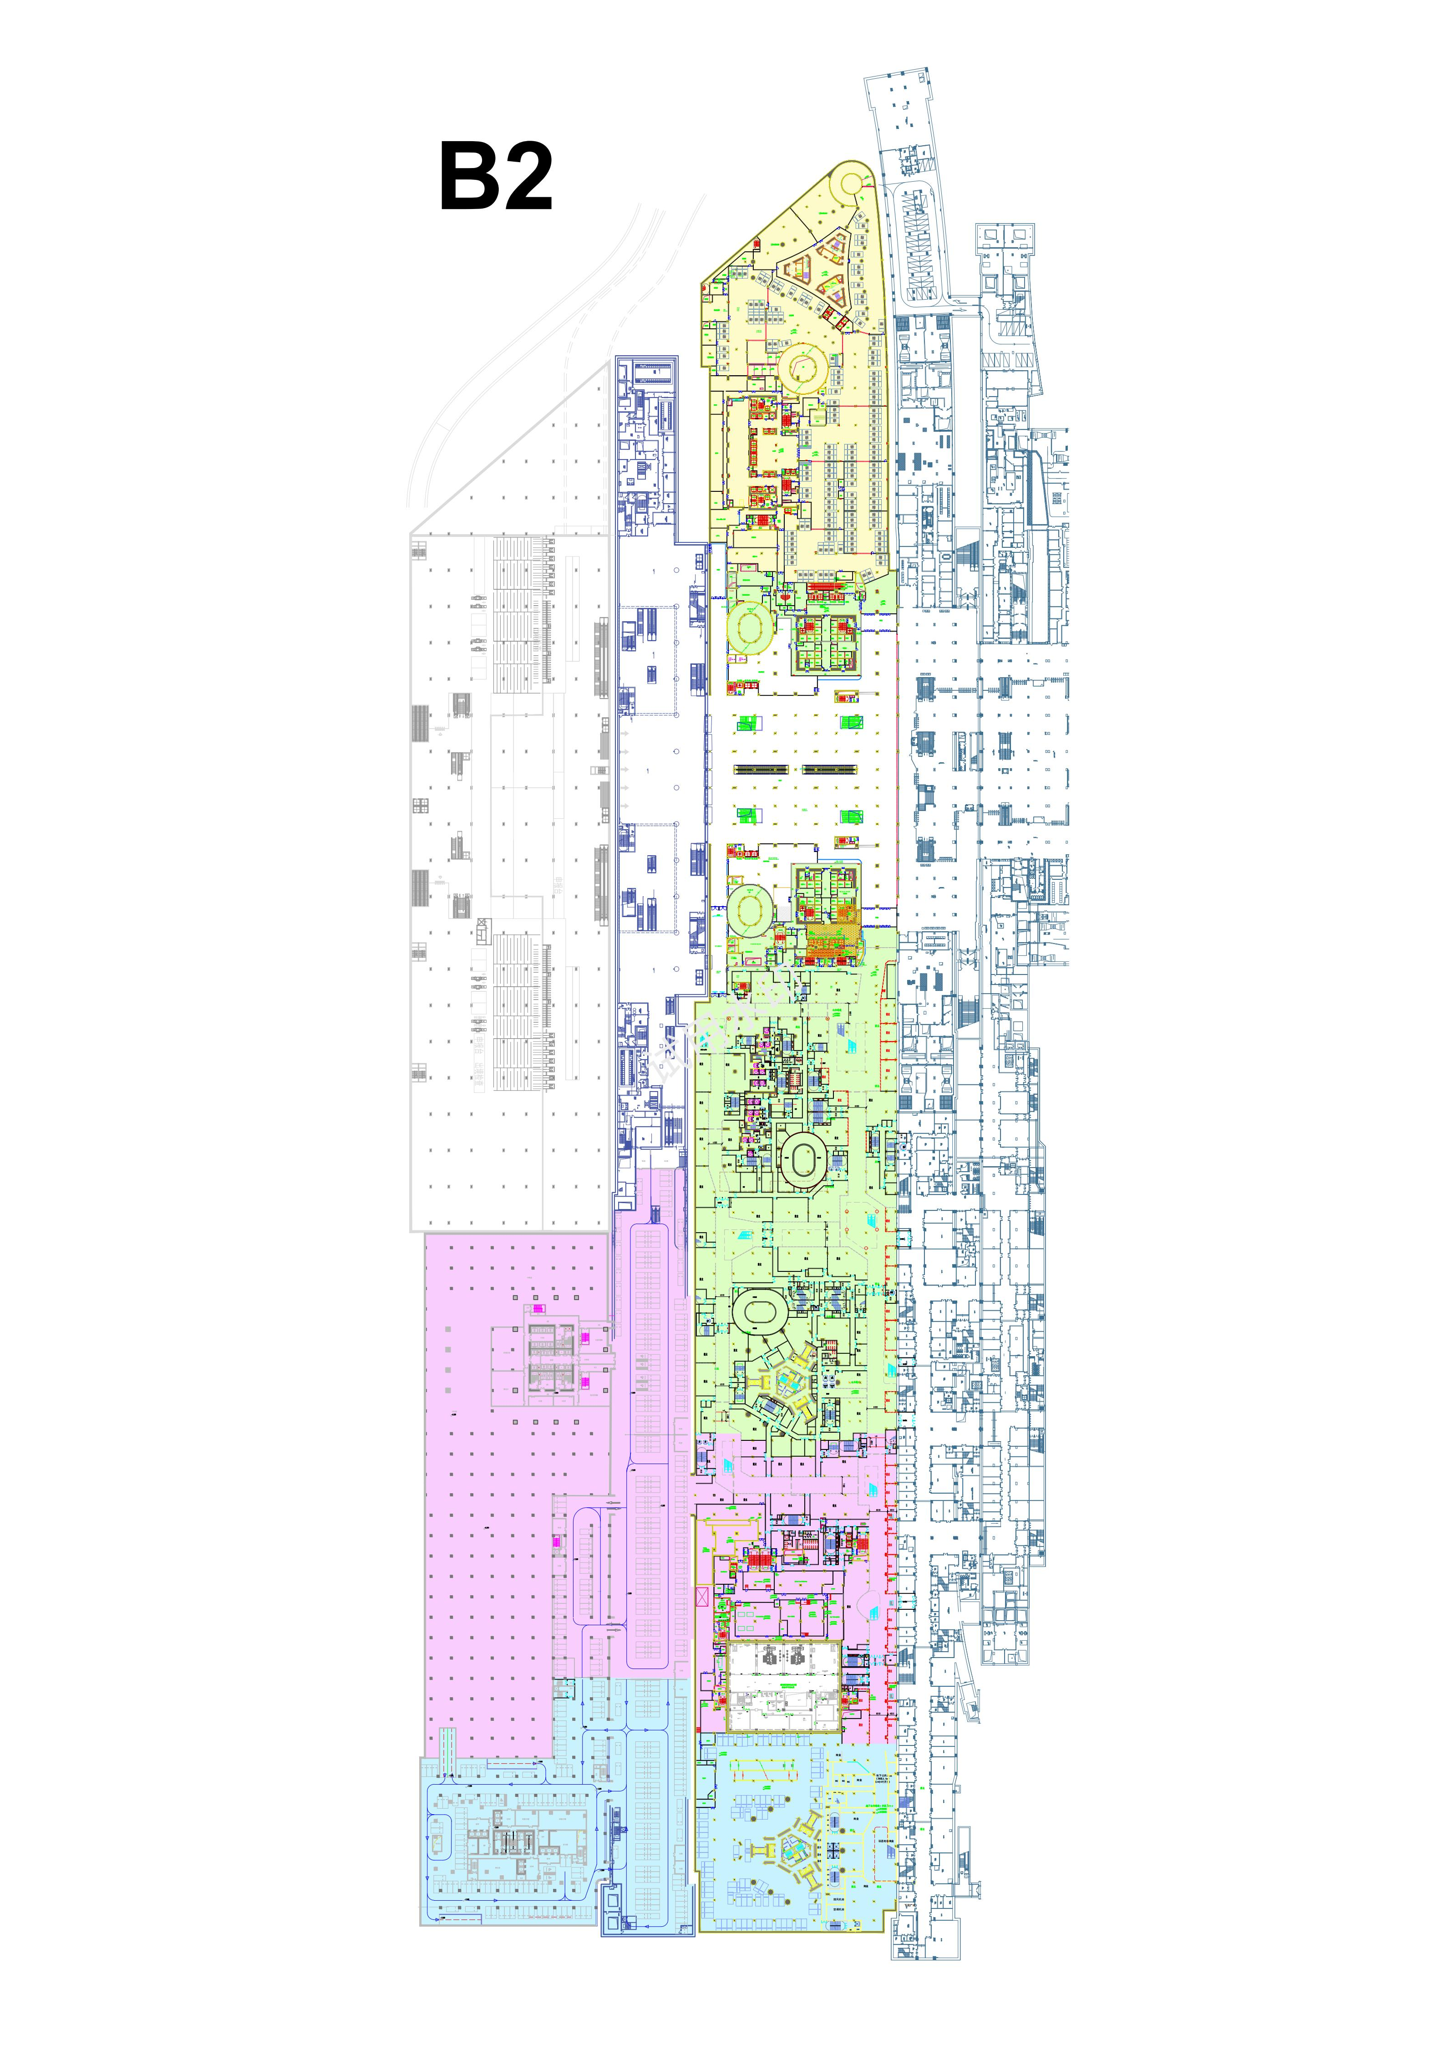
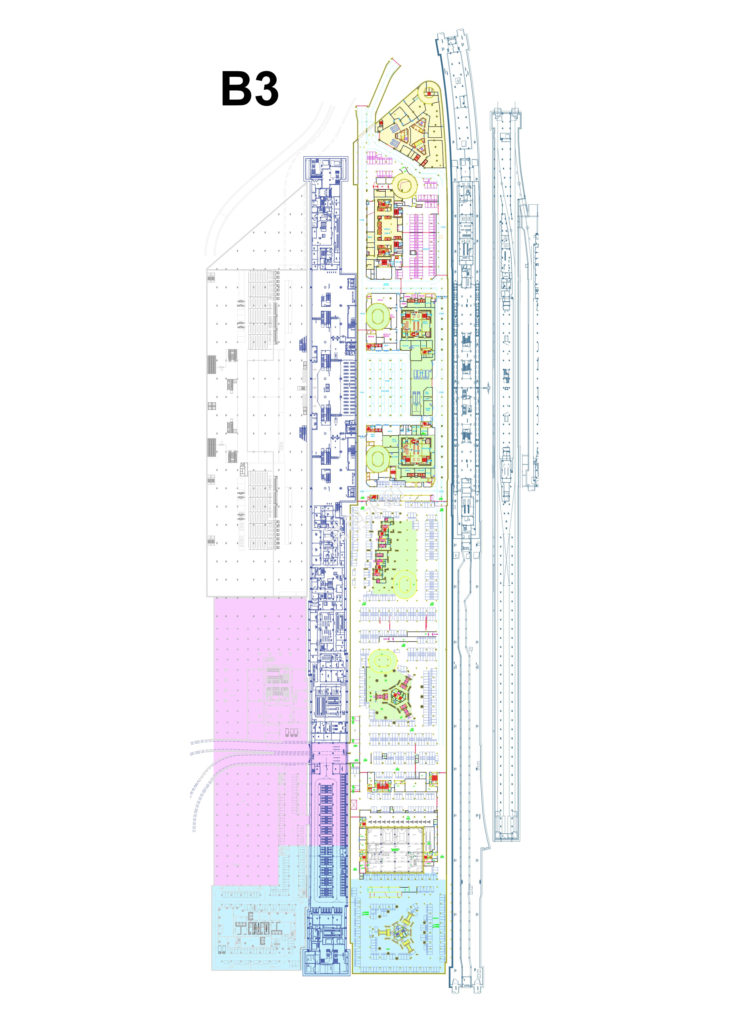
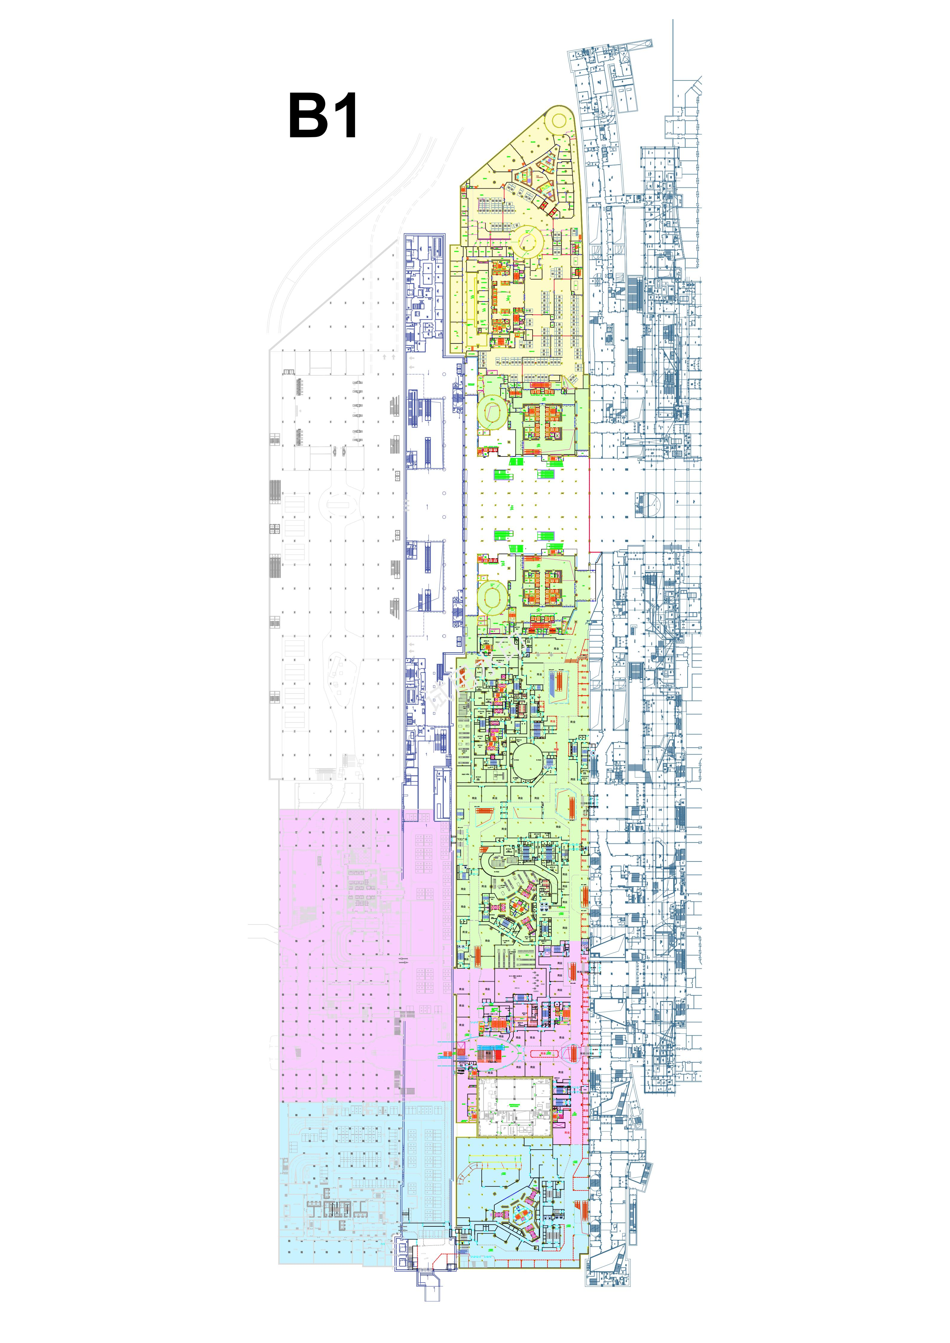
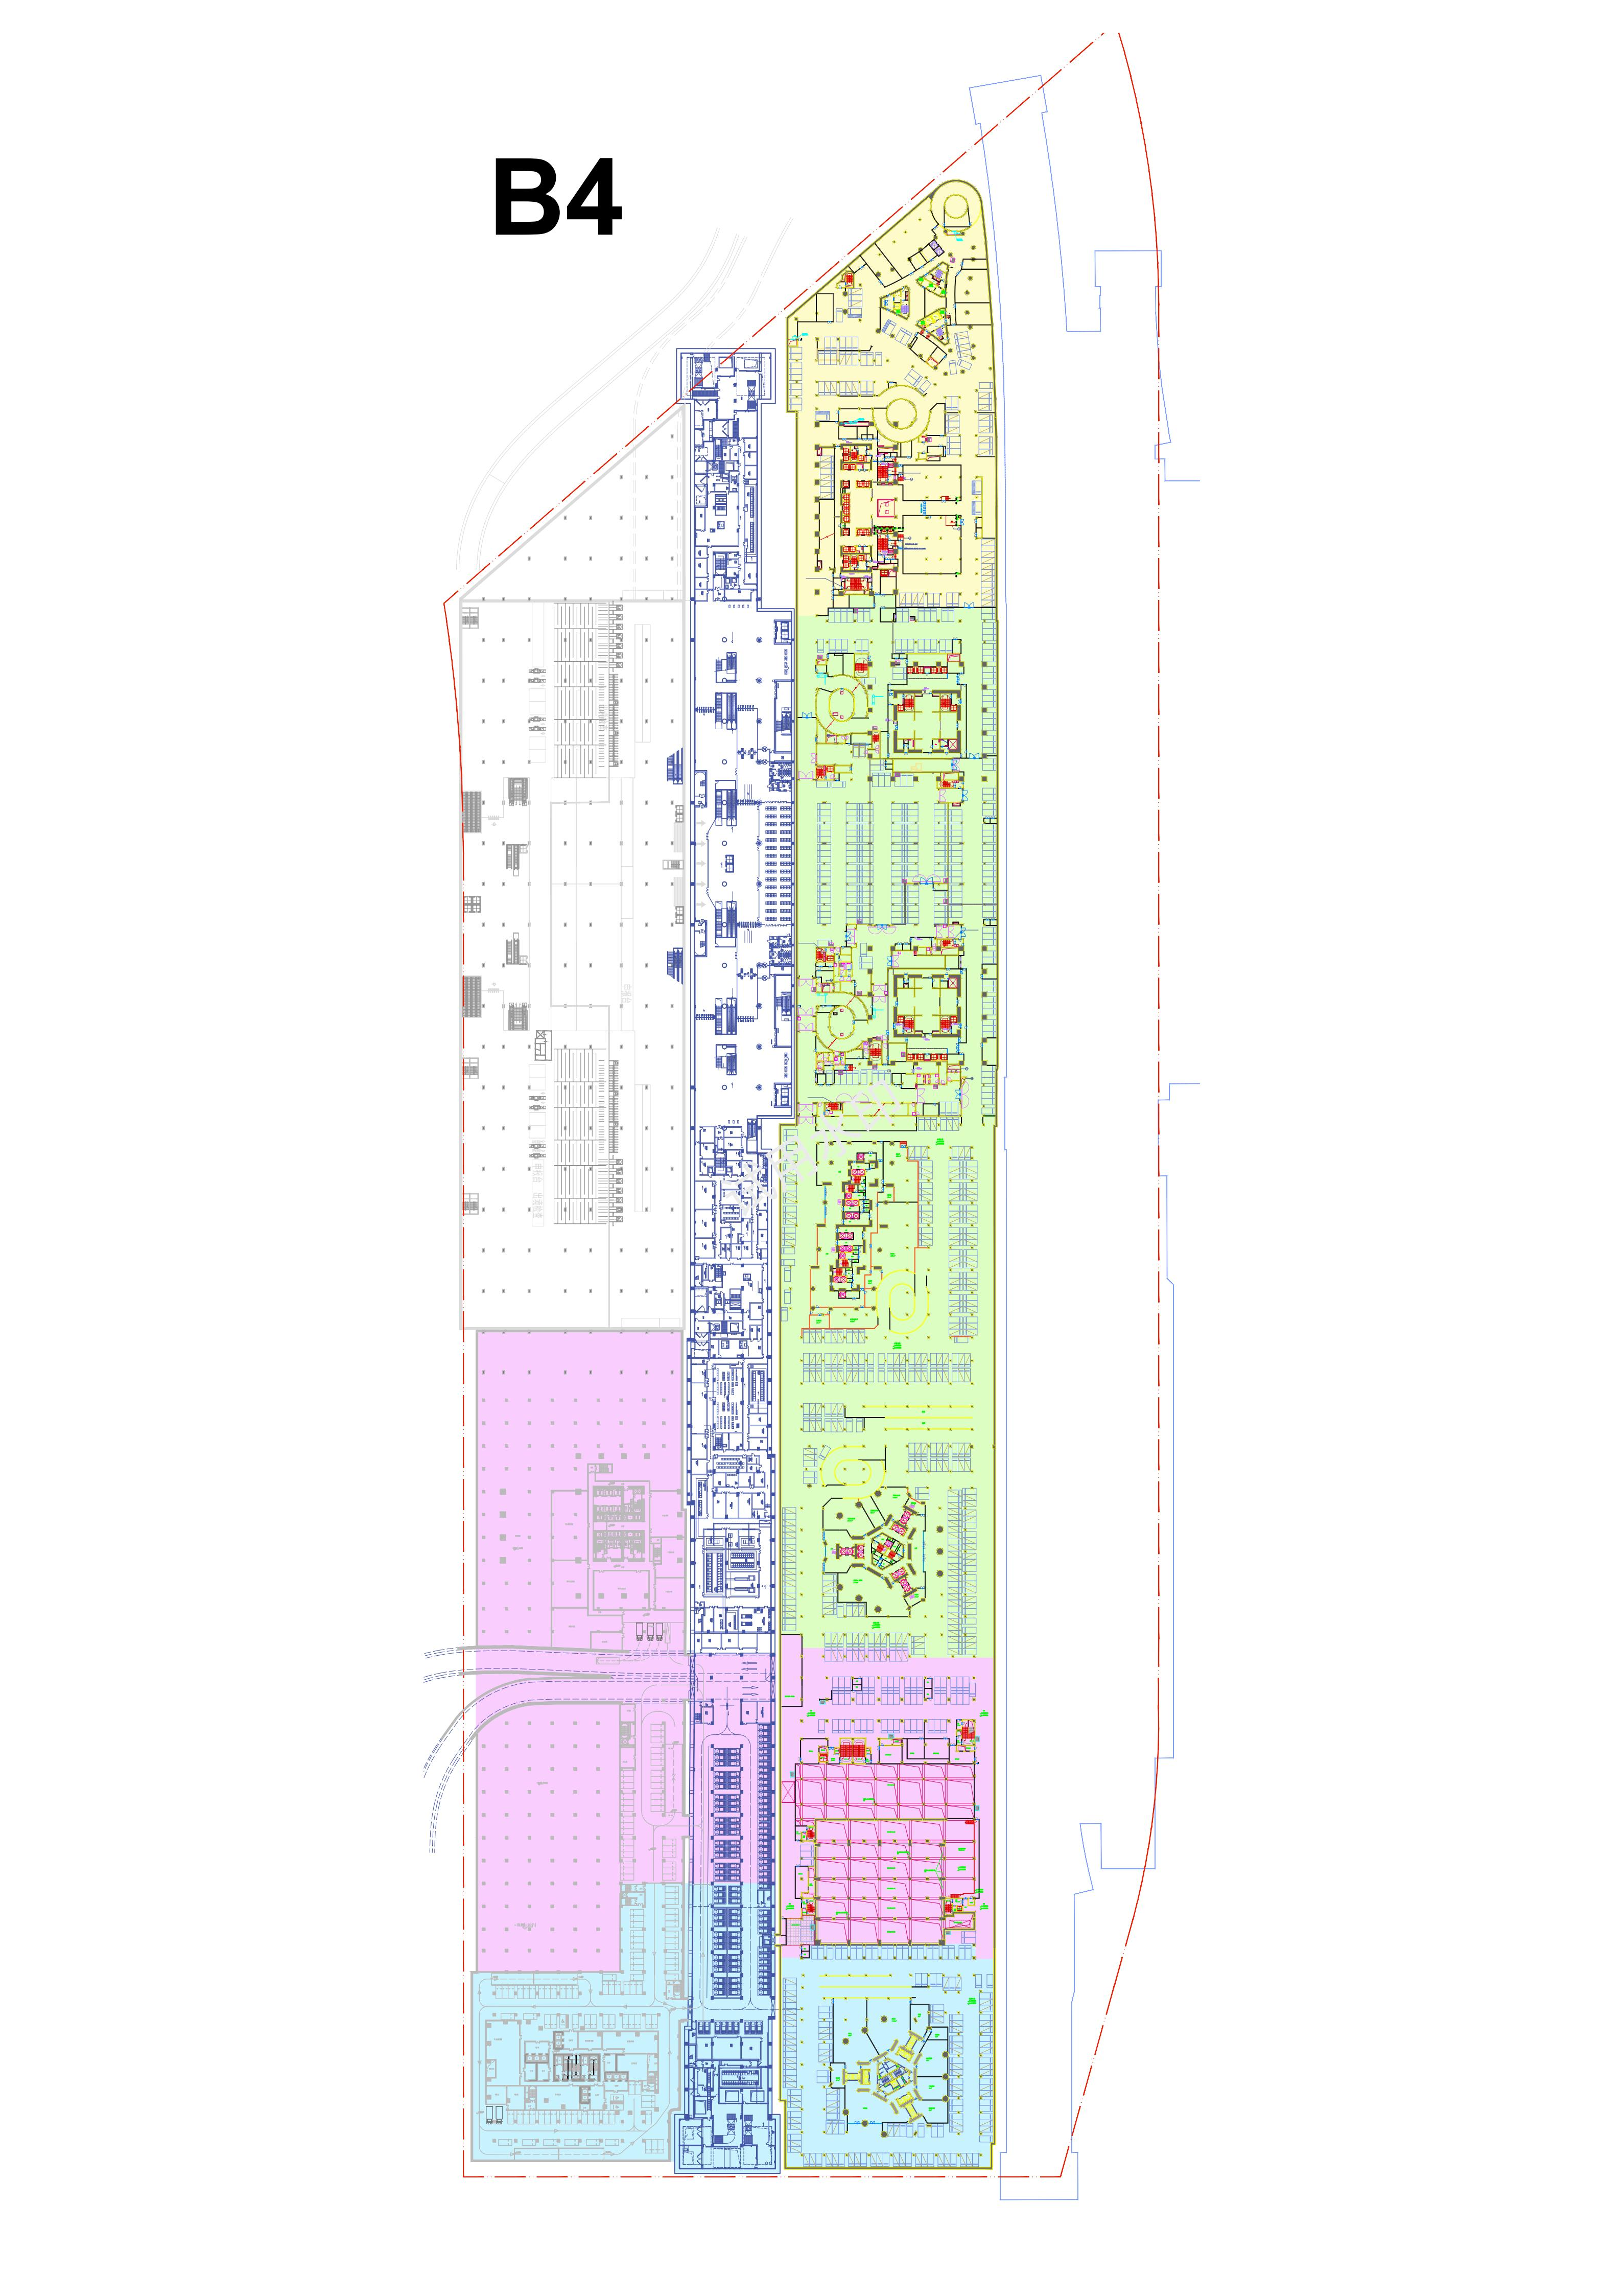
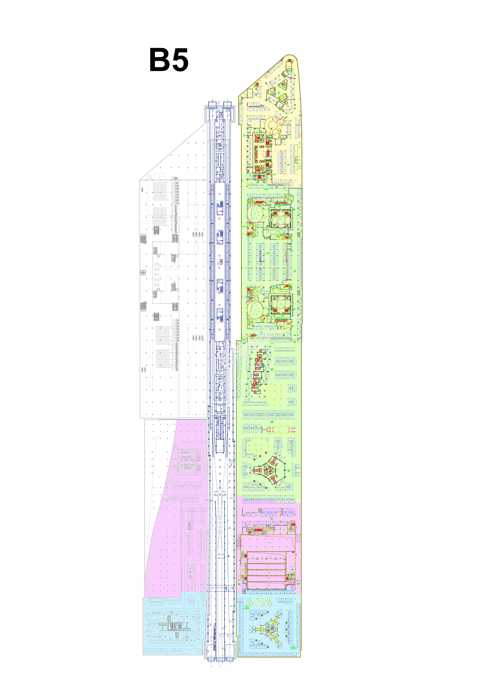
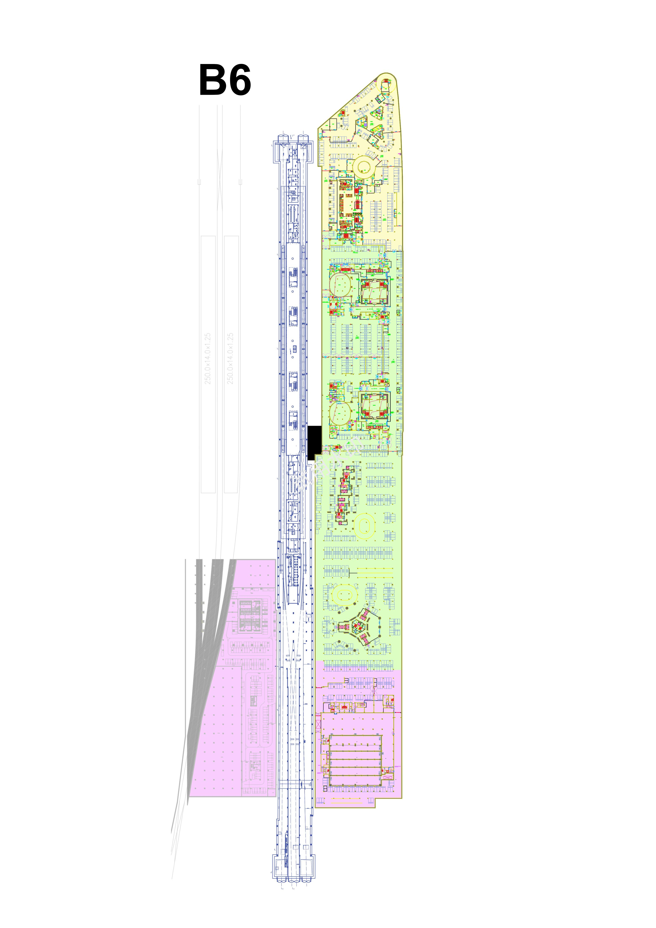
宗地一
宗地一各层用地情况 |  | 备注
宗地编号 | 宗地一 | 1、B1-B6层为地下1-6层，标高采用1985国家高程基准，宗地竖向高程最终以审批的建设工程规划许可证为准。 2、交通枢纽部分以批准的方案设计为准。 3、各层用地面积及标高以最终宗地图核定为准。
用地面积(㎡) | 22090.54
其中道路用地面积(㎡) | 0
用地性质 | 商业用地、轨道交通用地
B1层（+2.07）用地面积(㎡) | 14386.29
B2层（-4.00）用地面积(㎡) | 13509.23
B3层（-10.08）用地面积(㎡) | 14226.85
B4层（-14.80）用地面积(㎡) | 12231.56
B5层（-18.40）用地面积(㎡) | 11966.27
B6层（-22.00）用地面积(㎡) | 12008.41
本次宗地一立体分宗范围示意

Slide 3
宗地二
宗地二各层用地情况 |  | 备注
宗地编号 | 宗地二 | 1、B1-B6层为地下1-6层，标高采用1985国家高程基准，宗地竖向高程最终以审批的建设工程规划许可证为准。 2、交通枢纽部分以批准的方案设计为准。 3、各层用地面积及标高以最终宗地图核定为准。
用地面积(㎡) | 68228.03
其中道路用地面积(㎡) | 7795.07
用地性质 | 商业用地、区域交通用地、轨道交通用地、城市道路用地
B1层（+2.12）用地面积(㎡) | 71571.39
B2层（-4.00）用地面积(㎡) | 71955.36
B3层（-9.43）用地面积(㎡) | 72717.32
B4层（-14.63）用地面积(㎡) | 75607.72
B5层（-18.33）用地面积(㎡) | 76053.11
B6层（-22.03）用地面积(㎡) | 75994.69
T1
(酒店、办公）
T10
(商业）
T2
(公寓）
T3
(办公）
购物
中心
T4
(办公）
T5
(公寓、公交场站）
宗地二
T7
(酒店、办公）
T6
(公寓）
深港广场
T9
(公寓）
T8
(公寓、办公）

Slide 4
宗地二
宗地二各层用地情况 |  | 备注
宗地编号 | 宗地二 | 1、B1-B6层为地下1-6层，标高采用1985国家高程基准，宗地竖向高程最终以审批的建设工程规划许可证为准。 2、交通枢纽部分以批准的方案设计为准。 3、各层用地面积及标高以最终宗地图核定为准。
用地面积(㎡) | 68228.03
其中道路用地面积(㎡) | 7795.07
用地性质 | 商业用地、区域交通用地、轨道交通用地、城市道路用地
B1层（+2.12）用地面积(㎡) | 71571.39
B2层（-4.00）用地面积(㎡) | 71955.36
B3层（-9.43）用地面积(㎡) | 72717.32
B4层（-14.63）用地面积(㎡) | 75607.72
B5层（-18.33）用地面积(㎡) | 76053.11
B6层（-22.03）用地面积(㎡) | 75994.69
本次宗地二立体分宗范围示意

Slide 5
宗地三
宗地三各层用地情况 |  | 备注
宗地编号 | 宗地三 | 1、B1-B6层为地下1-6层，标高采用1985国家高程基准，宗地竖向高程最终以审批的建设工程规划许可证为准。 2、交通枢纽部分以批准的方案设计为准。 3、各层用地面积及标高以最终宗地图核定为准。
用地面积(㎡) | 109770.63
其中道路用地面积(㎡) | 23786.07
用地性质 | 商业用地、区域交通用地、轨道交通用地、城市道路用地
B1层 用地面积(㎡) | 113825.02
B2层 用地面积(㎡) | 114320.61
B3层 用地面积(㎡) | 113123.54
B4层 用地面积(㎡) | 112228.43
B5层 用地面积(㎡) | 112048.33
B6层 用地面积(㎡) | 112086.10
T1
(酒店、办公）
T10
(商业）
T2
(公寓）
T3
(办公）
购物
中心
T4
(办公）
T7
(酒店、办公）
T6
(公寓）
宗地三
深港广场
T9
(公寓）
T8
(公寓、办公）

Slide 6
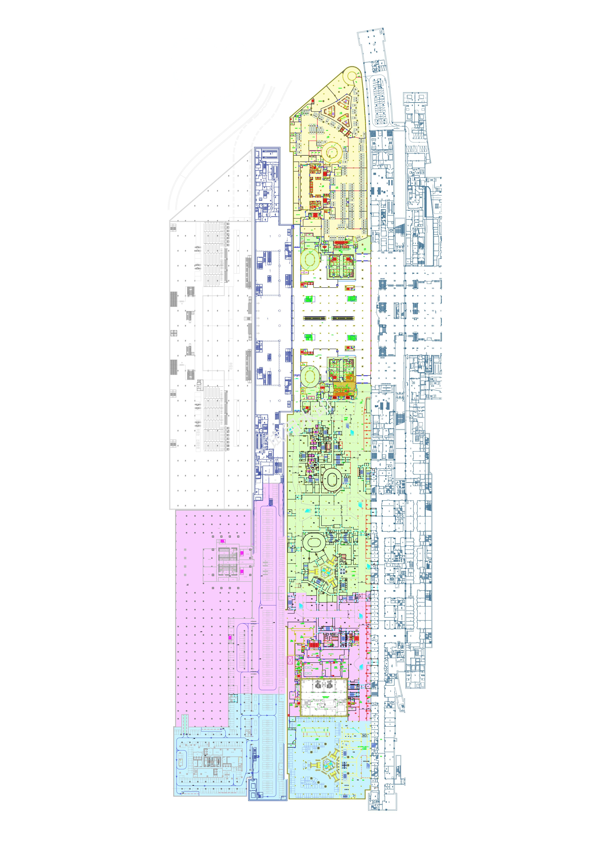
宗地三
宗地三各层用地情况 |  | 备注
宗地编号 | 宗地三 | 1、B1-B6层为地下1-6层，标高采用1985国家高程基准，宗地竖向高程最终以审批的建设工程规划许可证为准。 2、交通枢纽部分以批准的方案设计为准。 3、各层用地面积及标高以最终宗地图核定为准。
用地面积(㎡) | 109770.63
其中道路用地面积(㎡) | 23786.07
用地性质 | 商业用地、区域交通用地、轨道交通用地、城市道路用地
B1层 用地面积(㎡) | 113825.02
B2层 用地面积(㎡) | 114320.61
B3层 用地面积(㎡) | 113123.54
B4层 用地面积(㎡) | 112228.43
B5层 用地面积(㎡) | 112048.33
B6层 用地面积(㎡) | 112086.10
本次宗地三立体分宗范围示意

